Slide 1



数据中心网络异常检测与故障诊断技术研究与系统实现
吕麒 11849323
延时文字

Slide 2
目录
CONTENTS
01
Background
02
Related Work
03
Research Content
04
Research Plan
05
Requirements and Schedule

Slide 3
PART 01
Background

Slide 4

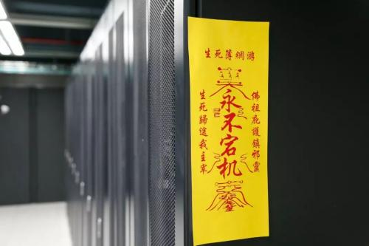

Background
Data center is becoming the infrastructure of the IT industry .
Devices fail, servers broken and cyber-attacks destroy the reliability of datacenter.
The traditional human based operation is not suitable for the datacenter.
Anomaly detection and fault denoise is the best way to handle the problem.
Search from Google
Notes:
研究课题来源于华为公司与南方科技大学未来网络研究院的合作项目“WAN网络勘测技术合作项目”。数据中心正在成为整个IT服务的基础，数据中心故障将会带来很大的经济损失，但是由于数据中心设备众多，网络连接繁杂，出现故障在所难免，而靠纯人工进行监控成本高，所以如何利用机器学习的方法对数据中心进行智能异常检测和故障诊断就很重要。
2018年发生的十大荡机事件，谷歌微软亚马逊，阿里腾讯无一幸免。一旦发生数据中心荡机或者服务服务不可用，影响是很大的。2015年某互联网公司系统瘫痪12h，股价暴跌11%,宕机平均每小时损失106.48万美元。
来自华为的项目：Project from WAN network survey technical cooperation project.

Slide 5
Background
Anomaly definition
One widely accepted definition is Hawkins: an anomaly is an observation so far removed from other observations that it is suspected to be caused by a different mechanism.
Anomaly classification
Point anomaly.
Contextual anomaly.
Collective anomaly.
Anomaly Causes
Sever break down , net device fail, link cut off, illegal intrusion.
Notes:
对于异常的定义，目前广泛接受的定义就是：当前观测到的值和之前其他观测值明显不同。在我的课题研究中，又具体化为空间上的异常和时间上的异常，这个后面会详细讲。
异常，按类型又可以分为点异常，就是特定数据实例偏离数据集的正常模式，上下文异常，又称之为条件异常，集体异常，一组类似的实例对整个数据集表现异常。产生的原因可能是硬件故障，非法入侵等。
1980, Hawkins D. Identification of outliers (monographs on statistics and applied probability). 1st ed. Netherlands: Springer; 1980.
异常是指与其他观测结果相距甚远的观测结果,其他观测结果，又怎么定义，我觉得可以从时间上和空间上进行定义，从时间上就是和历史数据，从空间上就是和其他所有机器。
异常的分类：
点异常，特定数据实例偏离数据集的正常模式。突发流量，可能是DDOS攻击。
上下文异常，又称之为条件异常。比如双6.18期间的流量陡增就不能算异常，其他时间点的流量陡增可能就是异常。这个在数据中心是比较常见的，而且往往会呈现周期性的特点，所以后期建模的时候一定要将时间维度考虑进去。
集体异常，当多个指标或者多台机器，产生一组类似的数据实例，这一组类似的实例对整个数据集表现异常，可以将其判定为异常。比如，在服务器中，如果只是CPU占用过高，可能是因为应用过多，但如果CPU占用过高，磁盘IO，网络接口IO，网络拥塞等指标都异常了，那基本可以判断是被攻击了。或者这种也可以从时间上进行说明，比如1s或者1分钟，cpu占用率100%,可能不是异常，但是连续1个小时cpu占用率达到100%，那肯定会出事。

Slide 6
PART 02
Related Work

Slide 7
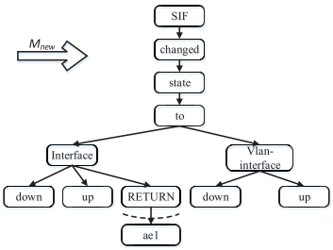
Related Work
Log based anomaly detection
LogClass: Combine the FT-tree and PU learning model.
Pros: address the partial labels properly.
Cons: low efficiently and device dependent.
Dlog: FT-tree , PCA ,k-medoids based
Pros: cluster the anomaly to different event.
Cons: threshold based device dependent.
Notes:
对于异常检测从研究内容上可以分为基于日志的异常检测，基于KPI 的异常检测，和基于多变量时序数据的异常检测。我们首先看一下基于日志的异常检测，Logclass是18年裴丹发在IWQos上的一篇论文，他通过组合使用FT-tree和PU learing模型来进行日志检测。PU learing模型是针对异常检测问题中存在的大量正样本和未标记样本而提出一种半监督的二元分类模型，它可以很好处理正负样本不平衡的问题。FT-tree的核心思想就是将日志模板用一棵词树表示，这样它可以重复利用关键词，压缩数据，也支持模板在线更新。它的主要亮点是基于PU learing可以很好的处理partial label问题。不足是效率比较低，也跟设备相关。
Dlog是2017年西电发的一篇文章，相比于Logclass,它也使用了FT-tree但是它将参数和关键词单独处理，同时对网络事件进行聚类，所以可以准确判断是哪种异常。它的不足是需要人工设定阈值，同时基于日志的异常检测很难做到设备无关。
2018年裴丹他们组发在IWQoS上的，对交换机日志进行处理。
FT-tree是他们在2017年的IWQoS中提出的一种处理日志的模板技术，是把交换机的日志解析成一棵词频树，根节点是类型，子节点是子类型，可以重复利用高频词汇。这样既可以压缩数据，又可以做到模板的增量更新，比如说在return下面直接添加新的的子节点ae1。
使用词袋模型来代表单词之间的组合,它在这里把参数类型的直接去掉。
PU learning,中文叫做正例和无标记样本学习，它是一种半监督的二元分类模型，可以通过标准的正样本和大量未分类的样本训练出一个二元分类器,所以比较适合用来做异常检测。它的核心思想就是在保证正样本的错误率不低于1-r的情况下，最小化未标记样本中的正样本的数目。
2017年西电发的一篇文章，对路由器日志进行处理。
将这套方法用到了路由器，F-tree是用来进行生成特征向量的，它在这里将参数和关键词分开处理。
k-medoids算法的计算复杂度较大，所以首先用PCA进行了降维。
异常判断的方法是通过计算离中心点的距离，如果大于某个阈值就认为是异常。同样通过聚类也可以实现不同类型的事件。如果出现不在当前的各个聚类中，那么就需要人工标记。
其实基于日志来做的人并不多，主要有两个问题，第一个就是日志不仅数量多，而且冗余信息大，特征不明显，前期对数据的处理要求很高。第二个就是，日志数据没有公开的数据集，而且这种异常日志也不容易通过人工注入的方式产生，所以数据也是个问题。我们之前打算基于日志来做，但后来发现数据是个大问题，所以最后又改了方案。

Slide 8

Related Work
Univariate Time Series
ADSaS: combine SARIMA and STL.
Pros: detect various types of anomaly with short latency and high accuracy.
Cons: cannot exploit the latent correlation between multivariable.
Opprentice : random forest based.
Pros: only label the anomaly data.
Cons: supervised based and model the KPI independently.
Notes:
下面我们来看基于单变量时序数据也就是KPI 的异常检测。ADSaS:这是从arxiv上搞下来的一篇19年的最新论文。他基于ARIMA和STL来做的，ARIMA是用来处理时序数据的常见手段，通过差分可以对不平稳的数据进行平滑性处理，从而对时序数据做出很好的预测。结合像STL这种趋势分解算法可以处理周期性数据。它这篇文章的亮点主要是可以对多种类型的异常进行高效检测，不足主要是没法捕获多变量之间的潜在关联。Opprentice：这是裴丹在15年发的一篇IMC，它是基于随机森林的有监督学习。它这篇文章的亮点是，只需要对异常数据进行标记，极大减少了标记的工作量。它的不足是还是需要标记，而且只是对几个KPI进行单独研究。
ADSaS:这是从arxiv上搞下来的一篇19年的最新论文， 基于ARIMA和STL来做的，ARIMA是用来处理时序数据的常见手段，差分整合移动，平均自回归模型。通过差分可以对不平稳的数据进行平滑性处理，从而对时序数据做出很好的预测。结合像STL这种趋势分解算法可以处理周期性数据。
STL（Seasonal and Trend decomposition using Loess）:鲁棒局部加权回归作为平滑方法的时间序列分解方法，实际上就是把时间序列分成一段一段的来处理。
可以监测多种类型的异常，concept drift, contextual anomalies, and collective anomalies。
它本质上是对单个KPI进行趋势分析，当发现当前值超出了某个范围，就认为是异常的。这种基于单KPI的方法，由于搞的人多，现在对单个变量的预测精度已经可以做的很高了，但是它没办法捕获多变量之间的潜在关联，而实际上网络状态变量之间是有关系的，比如一条服务器的网络流激增，那么CPU和内存的使用率可能会上升。当然这种关联是我们先验知识知道的，但也存再这种潜在的关联，也是一些重要的特征。
Opprentice：这是裴丹在15年发的一篇IMC,年代有点久远，它当时还是基于有监督学习的，但它核心的idea就是只需要手工去标记异常数据即可，这样只需要在一段时间内去标记少量异常数据，论文中讲到是每两个星期十分钟因内。这也是基于一个实时，那就是正常数据远远大于异常数据，这是异常检测的一个特点。
它是基于随机森林分类器，自动选择detector合适的参数组合和阈值。
随机森林是一种常见的多分类器，它包含多棵决策树，分类结果是决策树的众数，它能获得更多的信息以减少拟合数值和估计分割的偏差，由于采用了随机采样，方差小，泛化能力强。在训练的时候为了处理数据的imbalance问题，它这里是通过调整分类的阈值，对于大量重复数据通过集成学习的方法来规避。
它在这篇文章中是用来了（PV(网页浏览量，SR（反应机器数）,SRT（搜寻反应时间））。

Slide 9
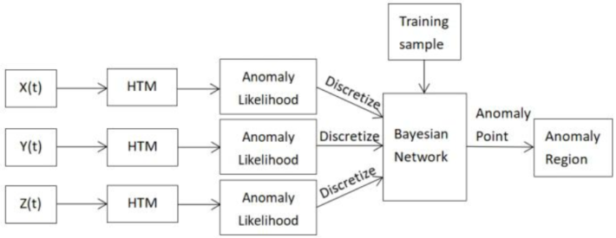
Related Work
Multivariate Time Series
MAG-GAN: using LSTM in the GAN to capture the temporal correlation.
Pros: utilize both the discriminator and the generator to detect anomalies .
Cons: the proper length of subsequence and stability of the model .
RADAM: HTM evaluate UTS and Bayesian evaluate the validity of HTM
Pros: revealing conditional dependencies between variables .
Cons: only test three variable and no discussion about the model increment.
Notes:
下面我们来介绍一下基于多变量时序数据的异常检测，这是现在研究的热点。
MAG-GAN:这是从arxiv上搞下来的19年最新的文章。它用LSTM作为特征提取器，然后训练一个GAN网络，然后综合考量GAN网络的重构误差和判别误差，来判定是否异常。它的亮点是同时利用了重构误差和判别误差，效果比较好。不足是网络性能不稳定，跟子序列长度有很大关系。
RADAM: 这是2018年Smart internet of things会议上的一篇文章。它通过一种叫做HTM的算法，对时序数据进行处理，生成异常的似然值，最后用贝叶斯网络进行分类。它的亮点是可以揭示变量之间的相互依赖关系，不足是没有有讨论模型的可以进行增量更新。
下面简单总结一下，异常检测业界上一般有基于日志，KPI和多变量时序数据来做。基于日志的异常检测很难做到设备无关，而且日志数据的获得本身也是个问题，所以做的人少。基于KPI 的方法，没法捕捉多个变量之间的潜在关系，这是个硬伤。所以现在的热点是基于多变量时序数据来做，我这篇论文也是基于多变量时序数据来做的。基于时序数据来做，一般需要先使用LSTM，HTM，ARIMA这些模型进行处理生成初始特征。在模型选择上，现在一般都用混合模型，而且模型越来越复杂，从原来基于统计的方法到现在的深度神经网络和强化学习。
总的来说基于多变时序数据来做异常检测，模型越来越复杂了，由原来的统计方法，到机器学习的方法，19年最新的文章把深度神经网络，强化学习，GAN都用上了。这里选两篇有代表性的简单讲一下。对于混合模型，一般首先会使用一些时序处理模型比如LSTM,HTM,ARIMA进行预处理。
MAG-GAN:这是从arxiv上搞下来的19年最新的文章。LSTM在这里用来处理时序数据，产生特征，判别器和生成器都是基于LSTM的，用它来作为特征提取器。它的原理是这样的当经过很多次迭达之后，生成器G将捕获隐藏的训练序列的多元分布，可以看作是系统在正常状态下的隐式模型。然后综合考量GAN网络的重构误差和判别误差，通过DR-score来判定是否异常。重构误差指的是测试样本和生成器生成的测试样本之间的残差。判别损失，是判别器对样本数据的判别其为异常的可能性。
优点：综合考量GAN网络的重构误差和判别误差，也揭示了变量之间的潜在关联特征。
不足：在子序列的长度选择上存在问题，同时没有讨论特征选择的问题，由于使用了神经网络，模型的稳定性不好（我估计潜台词就是这篇论文是调参的最好结果）。
RADAM: 这是2018年Smart internet of things会议上的一篇文章。它首先使用HTM算法对单变量时序数据进行处理，输出异常的似然值，然后将结果离散化后输入到贝叶斯网络，离散化后利用结点树方法对异常分类进行推断，得到异常区域列表。
Hierarchical Temporal Memory(HTM)，是一种仿照大脑皮层的机器学习算法，它通过存储大量的模式序列，然后层级化的进行匹配，一般用来进行在线数据流预测，在这里它也会输出一个预测值，然后计算预测值和样本值之间的差异。
UST，是univariable，单变量时序数据。分别对三个变量，在这里是CPU利用率，网络速度和内存占用率，分别建模。
优点，在分类器上使用了贝叶斯网络，因为贝叶斯网络是基于条件概率的，所以可以很好的表示每个变量之间的依赖关系。
缺点：
为啥要离散化？
由于HTM得到的每一个异常似然值对应于一个时间序列中的一个点，在实际测试中会出现连续的异常点。基于异常点来判断异常个数显然是不合理的。因此，我们使用异常区域来表示异常。由于在异常似然值的计算中也将异常似然值划分为若干区间，为了便于研究，减少参数学习中训练样本的数据量和计算量，需要对异常似然值进行离散。

Slide 10
Related Work
Fault diagnosis
Hotpot: using potential score based on the ripple effect and MCTS for pruning.
Pros: effectiveness and robustness.
Cons: cannot guarantee optimal results.
LOUD: based on machine learning and graph theory.
Pros: high precision by a lightweight positive training.
Cons: the model is very complex.
Notes:
下面我们简单看一下故障诊断，
Hotpot,2018年裴丹他们组发在ACCESS上面的文章。
它这篇文章使用根因分析的方法进行故障定位，基于一种ripple effect的原理，使用potential score表示变量组合是根因的可能性。它的优点是使用蒙特卡诺方法进行启发式搜索，同时提出一种层级化的策略用来剪枝，降低计算的复杂度。他的不足是，它使用蒙特卡诺方法，所以不一定可以找到全局最优。
LOUD,2018年的ICST上的一篇文章，它通过分析一个因果图来分析异常之间的依赖性来进行错误。因为当一个异常发生时，它往往会引起其他异常，我们可以将点表示为异常点，用有向边来表示异常的传播，然后通过图论的方法确定随时最初引起的异常。它的亮点是可以达到很好的诊断效果，不足是模型比较复杂，计算量比较大。
简单总结一下，故障诊断是需要基于异常检测的，所以单独做故障诊断没有异常检测多，所以在本论文的工作中，异常检测也是重点，故障诊断是次之工作。

Slide 11
PART 03
Research Content

Slide 12
Research Content
The optimal of anomaly detection algorithm
Mixture model properly?
Fault diagnose methods with high efficiency
ID based fault report is possible?
Network measure tools to collect valuable information
What tools to use and what information should be collected?
A anomaly detection system suitable for big data
Which is the best? Elasticsearch? HBase? Sequential database?
How to design for making them work efficiently together?
Notes:
如何对现有模型进行优化，提出一种新的混合模型是否可行？如何进行更加高效的故障诊断？基于ID的故障报告是否可行？通过哪些网络测量工具获得哪些网络信息会有效？针对大数据场景，如何基于已有的技术方案设计一个高效的系统？

Slide 13
Challenges
High efficient anomaly detection
The model should be simple but with high performance.
Model updates Incrementally online
The feature of the data center is high dynamitic.
The efficiency for a scale of logs preprocess
Data should be collected, transformed and generated feature vector efficiently.
The optimal subsequence length
How length is the sliding window.
Notes:
模型效率应该比较高，利用足够简单的模型来实现准确的检测。
模型支持在线增量更新，这一点很关键，因为网络状态特征是高度动态变化的，不可能训练一个模型会一直有效。
如何高效的处理大数据的问题。
如何优化滑动窗口的大小问题, 前面讲到MAG-GAN就是在这问题上做的不是很好，如何优化是个关键问题。

Slide 14
PART 04
Research Plan

Slide 15
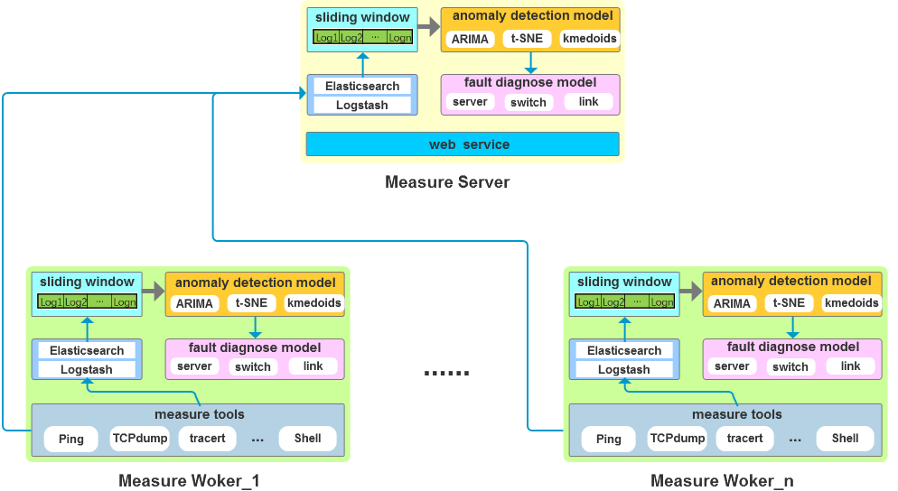
Methodology
Overview
Notes:
下面我们来看一下整个系统设计，这里面有两种角色，一种是充当measure worker服务器，这种服务器上运行着网络测量工具，可以获得一些网络状态信息和主机状态信息，并将它以测量日志的形式存放。然后通过logstash进行收集，存到Elasticsearch中，滑动窗口维护本地状态信息，并在这基础上建模以及异常检测和故障诊断。Measure server会收集所有measure worker上的信息，然后对全局进行建模以及异常检测和故障诊断。同时measure server上还运行着web服务，用来进行结果的可视化展示。

Slide 16
Methodology
May Innovations
A dynamic sliding window
Modeling in the window and window scale can be optimized.
Introduce the unsupervised mixture model based on ARIMA , t-SNE and k-medoids.
Turn one-class problem to multi-class problem .
Spatial and temporal joint anomaly detection
the local history feature database and the recent global feature database.
ID based fault diagnose
Group the network state logs by server ID and detect the anomaly.
Notes:
下面是一些可能的创新，为啥说是可能的技术创新呢，因为还没经过实践的检验。
首先就是动态滑动窗口的设计，可以对最佳子序列长度进行优化。
其次就是尝试提出一中无监督的混合模型，目前的方案是基于ARIMA , t-SNE and k-medoids，这些模型分开来前人都做过，但将其组合起来，好像还没人做过.
再者就是从时间和空间上进行两个维度的异常检测，提高检测的准确度和鲁棒性。
提出一种基于ID的简单高效的故障诊断方法。

Slide 17
Design
Measure data generate
The tools for measurement
shipped with Linux :Ping、TCPdump.
support Linux : pktstat、dsniff、httpry、tracer 、oneprobe.
Manage this tools by script
Python and shell will used to control.
Append the metric value into log files
Logstash will collect the logs and transfer to Elasticsearch automatically.
A little delay about several seconds for data synchronization.
Notes:
下面我们具体看下设计，测量数据的生成主要是通过一些linux自带的测量工具，比如ping,tcpdump以及一些支持Linux的工具，比如tracer，oneprobe等。
为了对这些工具进行管理可能还需要一些脚本文件来管理。最后所有的测试数据以日志文件的形式保存。

Slide 18

Design
Feature vector
Group the data by timestamp.
Transform the nonnumeric into numeric value and create the vector.
Normalization the vector based on ARIMA and reduce the dimension.
timestamp | server_id | CPU | Bandwidth | disk | Memory | con_num | process | RRT
2019-6-20 11:11:11 | 000001 | 0.89 | 20Mps | 10G | 3G | 133 | 100 | 150ms
2019-6-20 11:11:11 | 000001 | 0.95 | 18Mps | 18G | 2G | 456 | 123 | 100ms
Raw data
ARIMA
After transforming
$$\frac{\left|p(x)−t(x)\right|}{E(χ)}$$
0.2134 | 0.3325 | 0.2135 | 0.1234 | 0.3135 | 0.2132 | 0.21425
After dimension reducing
0.1234 | 0.3135 | 0.2132
Notes:
特征的生成，首先会将收集来的数据进行聚类，生成如图所示的原始数据，这里对于每个变量都会有一个ARIMA的预测值，然后利用右边这个公式生成转换后的特征向量。这个公式的含义是p(x)代表预测数据，t(x)代表真实数据。E(x)代表均值，这一步其实也相当于做了正则化了，最后我们再进行降维，这样就生成了最终的特征向量。

Slide 19
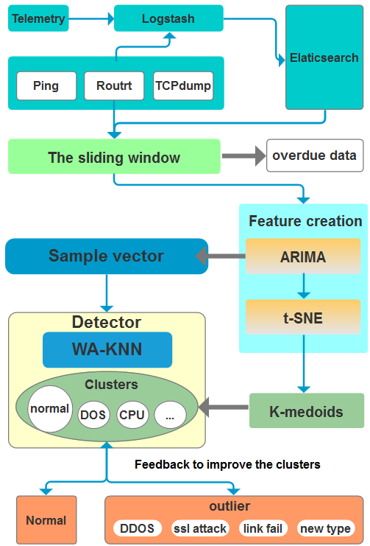
Design
Anomaly detection
Logstash :collect the data.
Elasticsearch: store data.
Feature creation: transform data to feature vector.
ARIMA :design for the periodic data.
t-SNE: Dimension reduction.
Sliding window: a cache, the older data will be removed firstly.
WA-KNN: classify the sample to detection anomaly.
detect
train
Notes:
异常检测模块，我们从上往下看，最上面是我们数据采集模块，我们通过像Logstash和Elasticsearch这样的大数据工具进行收集和存储。下面sliding window本质上是一个缓存，那将缓存最近的一段数据，将老的数据抛弃。然后青色的模块是特征生成模块，生成好的特征会被放到K-medoids中进行聚类，聚类之后的数据就是我们的训练模型。蓝色这一部分代表检测过程，当样本数据过来时，会通过WA-KNN进行分类，最终样本会被分为正常，异常，异常又可以通过人工对聚类好的cluster进行标记，这样我们就可以知道具体是哪一类异常了。

Slide 20
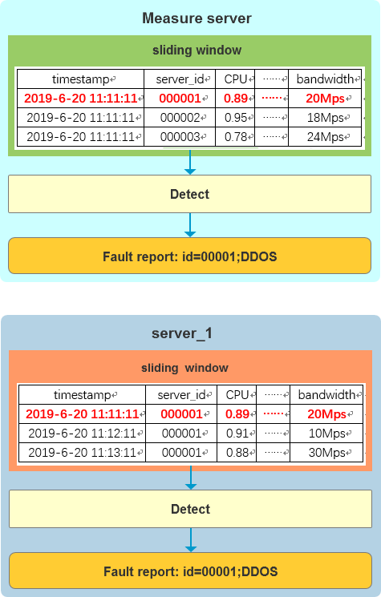
Design
ID based server fault diagnose
The measure server collect global data
Modeling in the spatial.
Detect the anomaly of each server.
The measure worker collect the local data.
Modeling in the temporal.
Detect the anomaly of itself.
ID is used to denote which server is anomaly.
Notes:
我们可以看到右边，这两种角色前面已经提到过。Measure server的滑动窗口维护global的网络状态信息，然后对此建模，然后进行异常检测，所以本质上是将异常点和当前所有机器进行比对，本质上是在空间上进行建模。这是基于一个假设，那就当前数据中心的绝大多数机器应该是正常的。第二个就是本地的服务器，它的滑动窗口维护的该主机本身的网络状态历史信息，所以本质上是对时间进行建模,这是基于一个假设，异常发生前的数据都是正常数据。比如对于图中红色数据表示为异常数据，那么两个服务器都会报告异常，并生成含ID和异常类型的故障诊断报告。但它们比对的数据是不一样的。之前的工作大多数只是做了时间上的建模，同时对时空进行建模算是本论文的一个创新点。

Slide 21
Model
The sliding window
Sliding window
An cache with fixed volume.
Older data will be removed firstly.
Modeling
Modeling on the sliding window.
The model will update periodically automatically.
New adding data
New adding data will be classified and then push into the window.
Notes:
滑动窗口是处理多元时序数据的一种方法，它本质上是进行时序数据子序列进行缓存。使用滑动窗口的合理性在于，数据中心产生的时序数据数据量很大，不可能对这么大的数据建模。同时，由于数据中心的网络状态特征是高度动态变化的，过老的数据不仅没有参考价值，而且可能会影响模型的准确度。

Slide 22
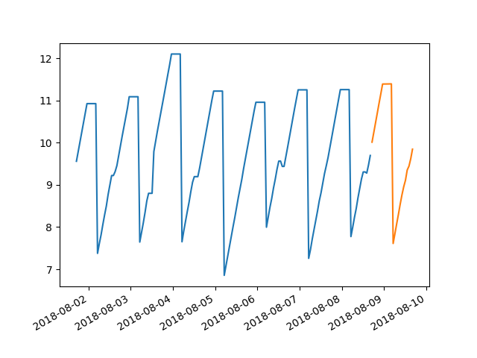
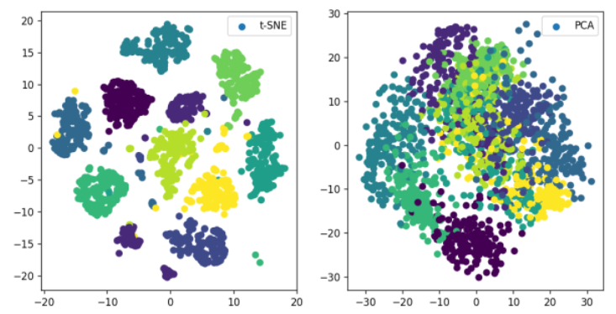
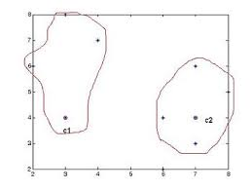
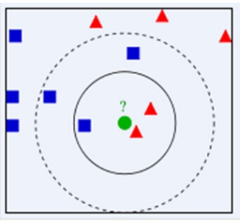
Model
AMRM → t-SNE→ k-medoids
ARIMA
t-SNE
k-medoids
KNN
Notes:
这里再简单总结一下模型选择的原因：ARIMA是用来对时序数据进行预测，它可以处理周期性的数据。t-sne是一种降维方法，同时它可以实现远者更远，近者更近，有利于后面聚类。K-medoids是一种聚类方法，对异常数据不敏感，WA-KNN用来对检测数据进行分类，优点在于简单，易于理解，易于实现，无需参数估计，无需训练。可以看到整个系统的算法选择没涉及到很多参数的训练，模型简单，支持在线增加更新，但是这里只是基于前人的经验进行选择的，具体还得看后面的实验进行效果分析。
这里主要介绍一下模型选择的理由，所以这里是根据前人的工作，从经验的角度来选择的模型。但是实际上模型的选择还得看后面调参的效果。
ARIMA（自回归移动平均模型）在时序数据处理方面用的是比较多的，python的statsmodels工具包里面有针对周期性分解的函数，结合这个工具包就可以对周期性数据做比较好的预测。它有个前提假设，那就是数据是平稳的，如果数据不平稳那么是捕捉不到规律的。
p--代表预测模型中采用的时序数据本身的滞后数(lags) ,也叫做AR/Auto-Regressive项
d--代表时序数据需要进行几阶差分化，才是稳定的，也叫Integrated项。
q--代表预测模型中采用的预测误差的滞后数(lags)，也叫做MA/Moving Average项
t-SNE,t－分布随机近邻嵌入,是一种非线性的降维方法，跟PCA这种线性的降维方法，它可以实现原来离得近的数据继续离得近，原来离得远的数据降维之后会被拉的更远，这样处理之后我们后面进行聚类效果会更好。T-SNE假设原空间符合高斯分布，而降维空间符合t分布，然后将距离以条件概率的形式表示，当两点相近时，条件概率较大，当两点很远时，条件概率趋近于.
K-medoids算法是对K-means算法的改进，它选择的中心点为cluster中存在的一点，准则函数是当前cluster中所有其他点到该中心点的距离之和。K-means选择的中心点是当前类中所有点的重心。也是一种比较常见的聚类算法，它对异常点的敏感程度没有K-means高。sklearn包里面带有很多聚类算法，后面在实验时可以对不同的聚类算法进行对比研究。
KNN的优点，简单，易于理解，易于实现，无需参数估计，无需训练，适合对稀有事件进行分类。由于这里正样本的数量要显著大于负样本的数量，所以使用WA-KNN（weight adjust KNN）来挑战权重。

Slide 23
Experiment Setup
Software platform
Elasticsearch + Filebeat + Logstash.
Python + Pandas + Keras + sklearn.
VMware workstation + Ubuntu.
Hardware platform
Cluster with at least three servers.
Data platform
Open benchmark
UNSW-NB15 ,Kdd99,NAB dataset
Data generate by measure tools
Notes:
软件平台主要是一些大数据处理工具，机器学习工具和虚拟环境工具。硬件平台可能需要搭建一个仿真实验用的集群。数据平台包括公开异常检测数据集和自己生成的数据。

Slide 24
Experiment Setup
Training and test the open data benchmark
Test the performance of classification algorithm.
Remove the label for unsupervised learning test.
Deploy the system in the virtual machine environment
Test the performance of the system.
Build an cluster with virtual machine.
Anomaly Injection.
DoS、DDOS Attack
CPU stress、HDD stress、Memory leak
Server breakdown 、Link broken
Notes:
具体实现步骤，首先设计并实现算法，然后通过公开数据集测试后，再集成到系统中，将系统部署到仿真平台，通过人为注入异常进行检测。

Slide 25
Evaluation methods
Metrics
F-score , precise , accuracy, recall, delay.
Comparation
RADAM.
MAG-GAN.
Efficiency
Time cost.
Memory cost.
The periodic influence.
Notes:
评价方法的主要包括常见的机器学习算法评价指标，以及跟已有工作对比，当然算法的时间性能和资源占用率也需要考察。

Slide 26
PART 05
Requirements and Schedule

Slide 27
Research Requirement
Hardware platform
Workstation with GPU for system development.
Distributed Cluster with more than 3 servers.
Software platform
VMware workstation.
Ubuntu.
Data
Open dataset.
Data generated by measure tools.
Notes:
研究的需求的话，主要是一些软硬件的平台，这些实验室基本能满足，公开数据集网上也可以直接下载。

Slide 28
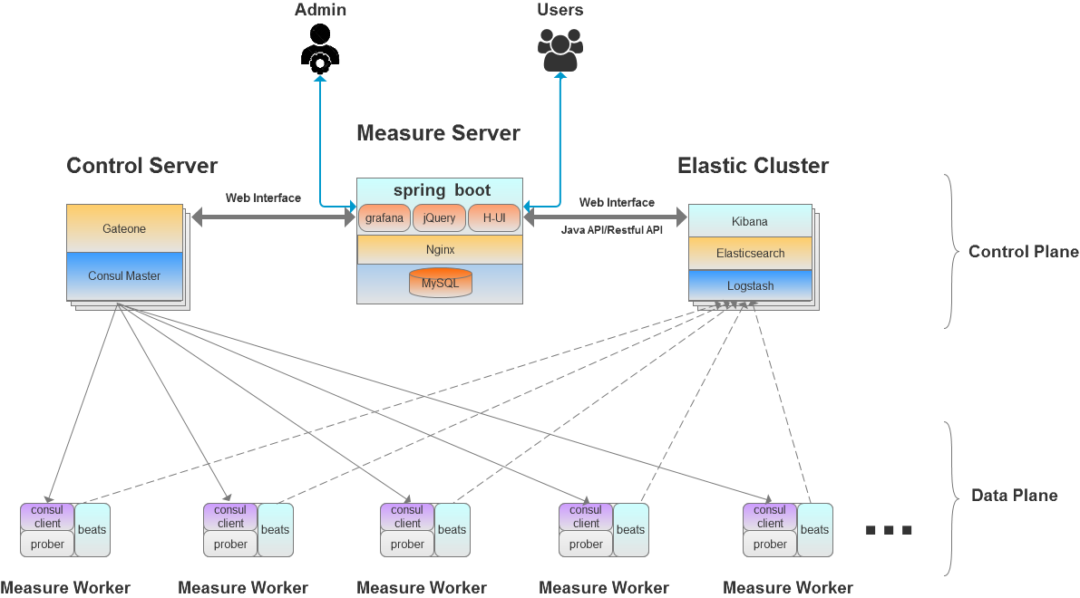
Research Progress
Research survey
More 30 latest papers.
Discuss with the supervisor.
Complete research plan and the proposal. .
The system framework implementation
Measurement server.
Measurement controller.
Measurement worker.
System Architecture
Notes:
研究进展，目前做了survey有了初步的方案。同时也基本完成平台的框架开发，现在已经部署elasticsearch和logstash，可以进行数据的收集和存储。同时也基于springboot实现了web服务，可以进行简单的数据展示，但是异常检测和故障诊断的核心功能还没做。

Slide 29
Schedule
Timeline
2019-3~2019-6, preliminary research, system infrastructure building.
2019-6-25, open question defense.
2019-7~2019-10, algorithm research and implementation.
2019-11~2019-12, system design and implementation.
2020-1~2020-3, complete development and implementation of system.
2020-4, system testing and improvement.
2020-5, thesis writing.
2020-6, thesis is closed.
Notes:
这边是时间安排。

Slide 30
References
[1] Li D, Chen D, Shi L, et al. MAD-GAN: Multivariate Anomaly Detection for Time Series Data with Generative Adversarial Networks[J]. arXiv
preprint arXiv:1901.04997, 2019.
[2] Meng, Weibin, et al. "Device-agnostic log anomaly classification with partial labels." 2018 IEEE/ACM 26th International Symposium on Quality
of Service (IWQoS). IEEE, 2018..
[3] Sun, Yongqian, et al. "Hotspot: Anomaly localization for additive kpis with multi-dimensional attributes." IEEE Access 6 (2018): 10909-10923.
[4] Mariani, Leonardo, et al. "Localizing Faults in Cloud Systems." 2018 IEEE 11th International Conference on Software Testing, Verification and
Validation (ICST). IEEE, 2018.
[5] Li, Teng, JianFeng Ma, and Cong Sun. "Dlog: diagnosing router events with syslogs for anomaly detection." The Journal of Supercomputing
74.2 (2018): 845-867.
[6] Liu, Dapeng, et al. "Opprentice: Towards practical and automatic anomaly detection through machine learning." Proceedings of the 2015
Internet Measurement Conference. ACM, 2015.
[7] Lee, Sooyeon, and Huy Kang Kim. "ADSaS: Comprehensive Real-time Anomaly Detection System." arXiv preprint arXiv:1811.12634 (2018).
[8] Ding, Nan, et al. "RADM: Real-Time Anomaly Detection in Multivariate Time Series Based on Bayesian Network." 2018 IEEE International
Conference on Smart Internet of Things (SmartIoT). IEEE, 2018.

Slide 31
Q&A
Notes:
1)你这里网络二字体现在哪？
我们之所以是在服务器上做是因为想利用服务器强大的计算能力，至于是检测服务器异常还是网络设备异常，这主要看输入的数据是有关服务器的数据还是有关网络设备的数据而定的，其算法模型是一样的，数据不一样，则功能不一样。
2）看了这么多，你到底是想检测哪些异常？
对于主机：是否过载，是否遭受攻击（具体哪类攻击）
对于交换机：是否坏掉了。
3）你这里的异常检测和故障诊断的区别？
这里的故障诊断，更多强调的是报告物理上哪台机器出问题了。至于是啥原因造成的异常，在异常检测分类中做了一部分工作，如果还涉及到根因分析的话，那这个工作难度就太了，估计搞出来都可以发siggcomn。
4）像交换机失效这种情况，我简单ping一下就可以了，还需要你这种鸡儿玩意吗？
通过ping来做，只能应对一些简单的情况，对复杂的情况，用if语句可能就不太好弄了。如果加入人工来判定，那就人工智能了，不是机器学习了。
5）你这个论文谁来指导？
我这里面获取网络状态参数这一块，涉及到测量，测量这一块伟超老师是大佬。
6）基于LSTM和arama处理时序数据，哪个更好呢？
首先应当明确的是两者的原理根本不同，LSTM本质上是个神经网络，而arama本质上是通过差分后进行平滑预测。LSTM因为是神经网络，所以训练模型的过程代价很大，是arama的2000倍，但预测时间比较短。

